Slide 1
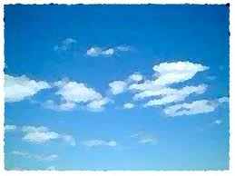

入口
班の順番
１
２
３
４
５

Slide 2
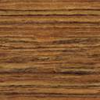
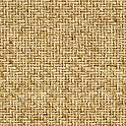

ちとせかがくぎじゅつだいがく
千歳科学技術大学
S i n c e 2 0 0 5
房
科
理
にゃんこ博士
工

Slide 3


虹のふしぎ

Slide 4

《今日の内容》
・実験１ 光の進み方
・実験２ 光の色について
・観察 光を分けてみよう
・観察 光を合わせてみよう
・虹はどうしてできるのか？
・今日のまとめ
・お楽しみ実験

Slide 5
光の進み方

Slide 6
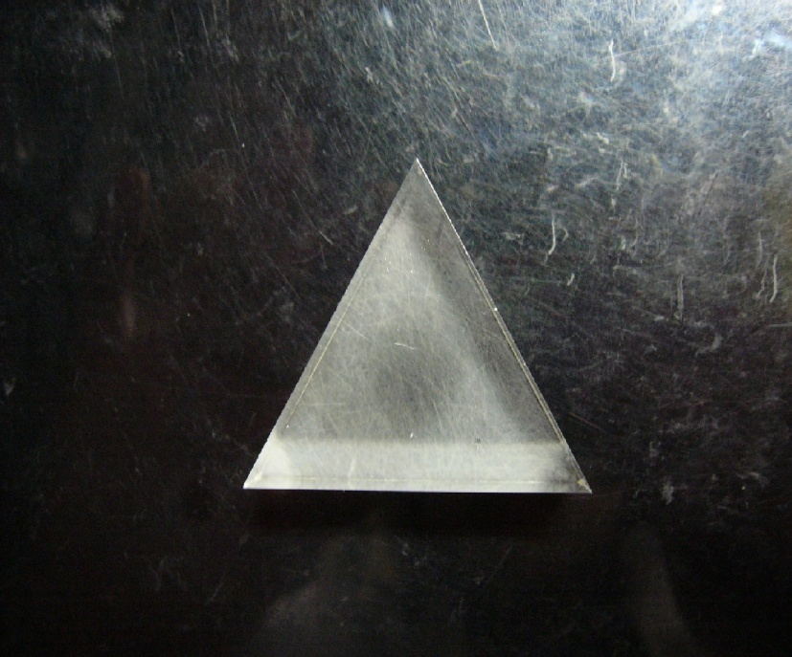
プリズムって何？
〖 プリズム 〗
ガラスなどでできた 実験どうぐ

Slide 7
【 実験① 】
光の進み方を見てみよう

Slide 8
【 実験結果 】
光が３つの進み方をした
まっすぐ
折れ曲がる
はね返る

Slide 9
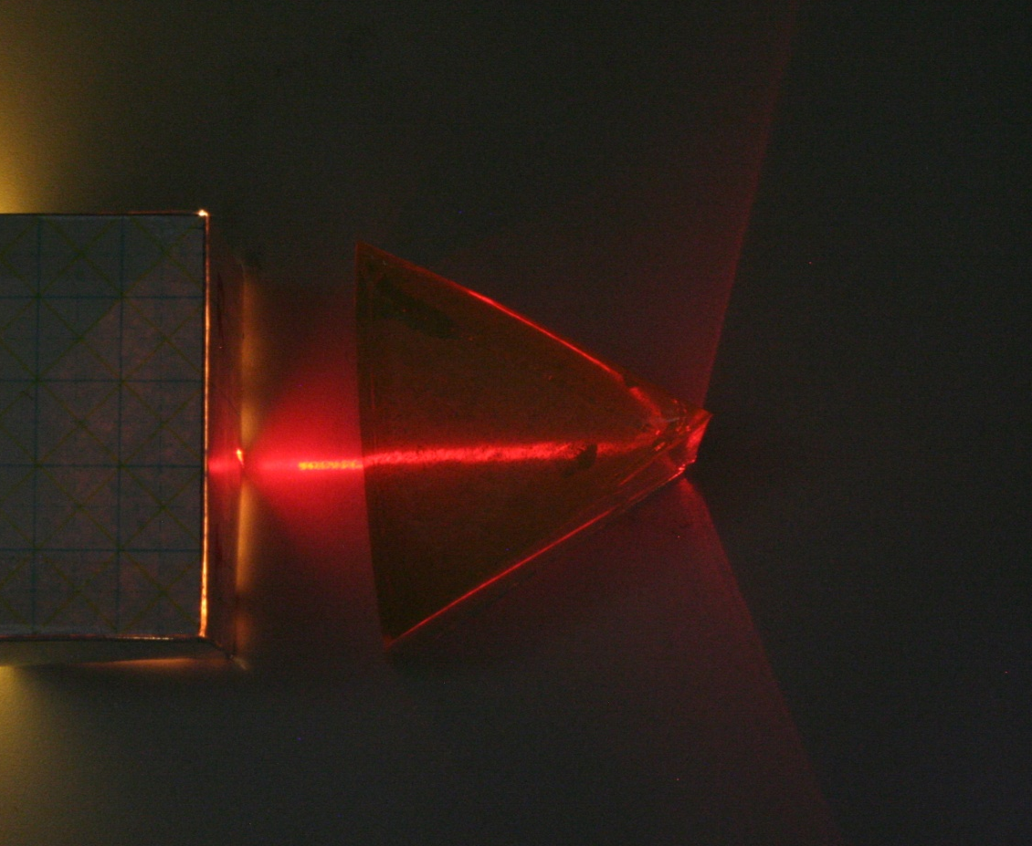
光の直進（ちょくしん）
まっすぐ

Slide 10
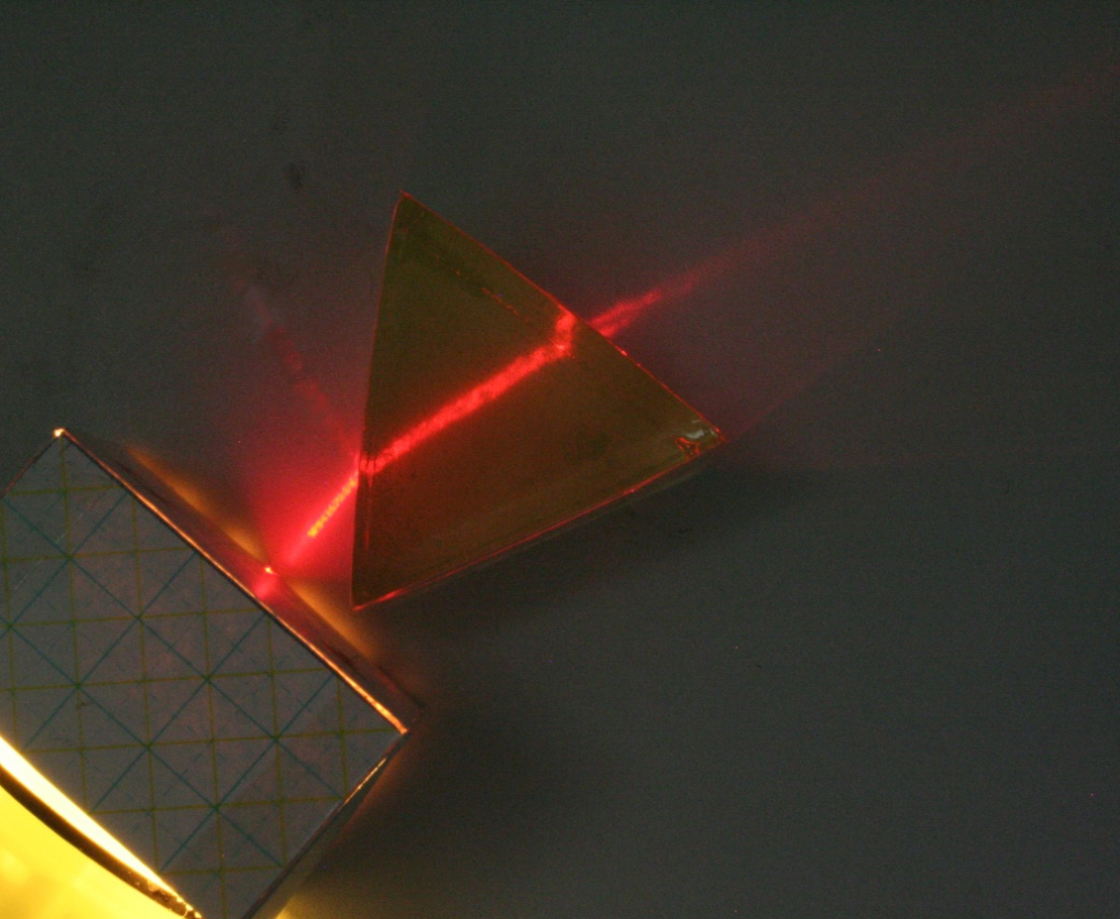
光の屈折（くっせつ）
折れ曲がる

Slide 11
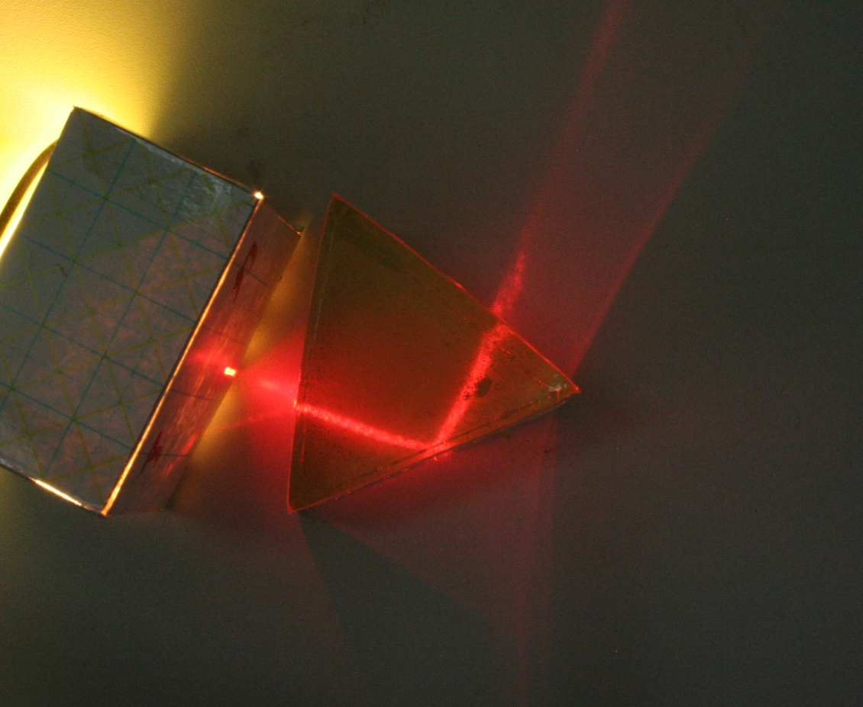
光の反射（はんしゃ）
はね返る

Slide 12
【 実験結果 】
光が３つの進み方をした
まっすぐ
折れ曲がる
はね返る
ちょくしん
くっせつ
はんしゃ
（ 光の直進 ）
（ 光の屈折 ）
（ 光の反射 ）

Slide 13
光の色について

Slide 14
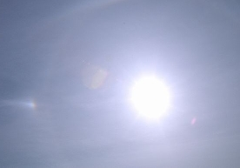
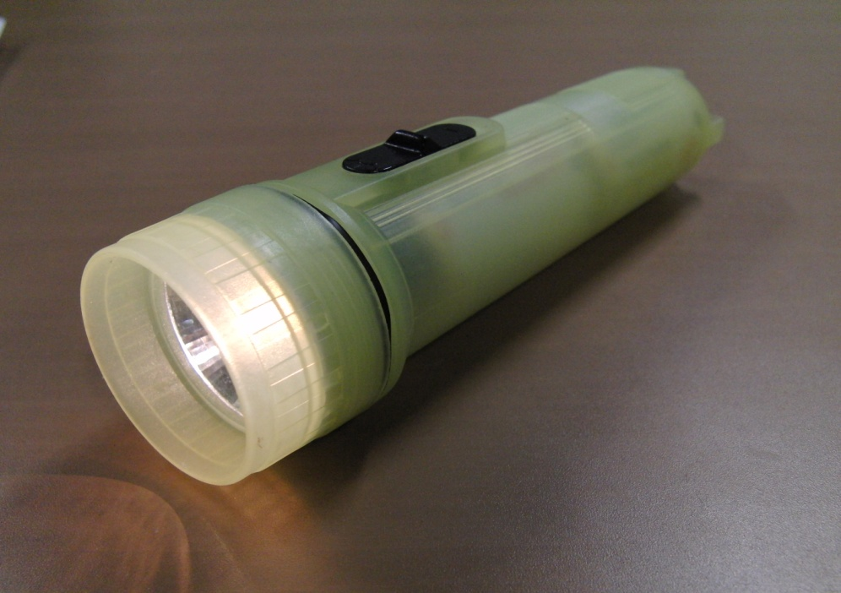
身のまわりにある白色の光
〖例〗 太陽の光 、懐中電灯の光

Slide 15
【 実験② 】
白色の光をプリズムに
通してみよう

Slide 16
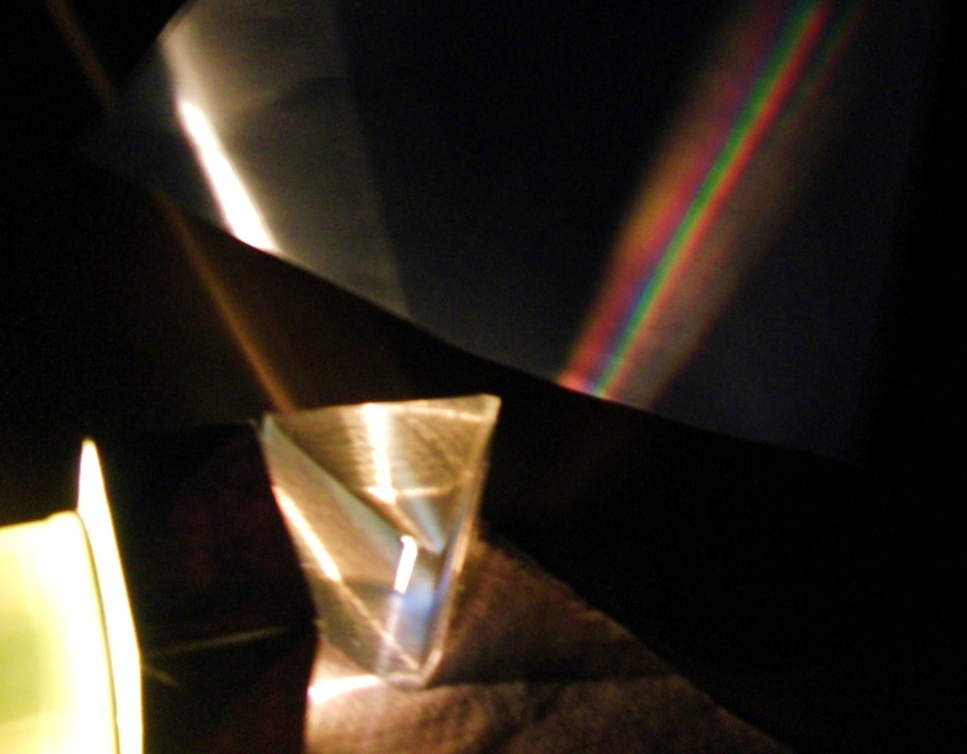
【 実験結果 】
白色から 色に変わった
虹

Slide 17
【 観察 】
白色の光を分けてみよう

Slide 18
白色の光
いろんな色の光が
集まってできている

Slide 19
をプリズムに通すと
白色の光
もともとのいろんな色
に分かれる

Slide 20
光は色によって曲がり方がちがう！
緑色
青色
赤色

Slide 21
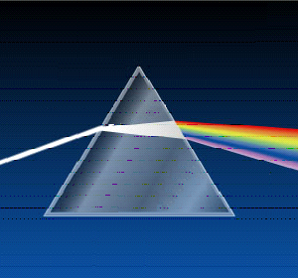
光のおび
赤色
オレンジ色
虹色
白色
黄色
緑色
プリズム
青色
あい色
むらさき色

Slide 22
【 観察 】
いろんな色の光を
合わせてみよう

Slide 23
【 観察結果 】
赤色と緑色と青色の
光を合わせると（ 色）
の
白
光になる
この赤色・緑色・青色の
３色の光を
（ ）という
光の三原色

Slide 24


虹はどうして
できるのかな？

Slide 25


虹はどうしてできるの？

Slide 26
虹はどうしてできるの？
かくだいすると…
小さい水のつぶがたくさんある！

Slide 27
虹はどうしてできるの？
ひとつぶだけ かくだいしてみよう

Slide 28
虹はどうしてできるの？
太陽の光
赤色
緑色
青色
水のつぶが プリズムのような役割をする！
  水のつぶの中で太陽の光が 反射、屈折する

Slide 29
虹はどうしてできるの？
だから・・・
太陽の光がたくさんの
水の粒にあたると
虹ができた！

Slide 30
虹はいつみたらいいの？
この位置が大事
昼
朝
夕
太陽 水のつぶ
人

Slide 31
お昼だと…

Slide 32


夕方だと…
みづらい・・・
Notes:
OK

Slide 33
今日のまとめ

Slide 34

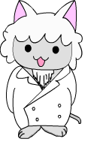
今日のまとめ（１）
① 光には次の3つの進み方がある
ちょくしん
くっせつ
はんしゃ
（ ）
（ ）
（ ）
光の屈折
光の反射
光の直進
この３つは大事だよ！

Slide 35
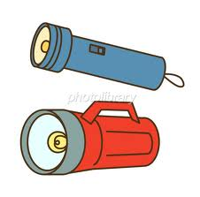
今日のまとめ（２）
② 白色の光をプリズムに
通すと に変わった
（ ）
虹色

Slide 36
今日のまとめ（３）
③ 赤色・緑色・青色の光を合わせると
（ ）
白色
の光になる
白色
④ この赤色・緑色・青色の３色の光を
（ ）
光の三原色
という

Slide 37
＜
お楽しみ実験
はじまるよーっ！

Slide 38
【 使うもの 】
ＣＤ
懐中電灯
洗濯バサミ
紙
テープ

Slide 39
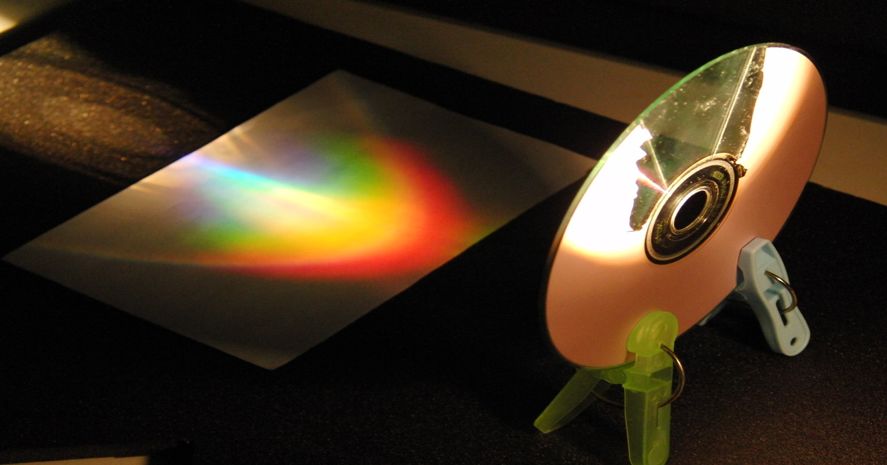
【 実験結果 】
虹色が見えた!

Slide 40
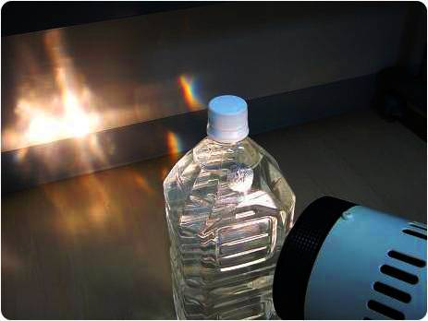
ほかにも…
〖例〗 水の入ったペットボトル

Slide 41
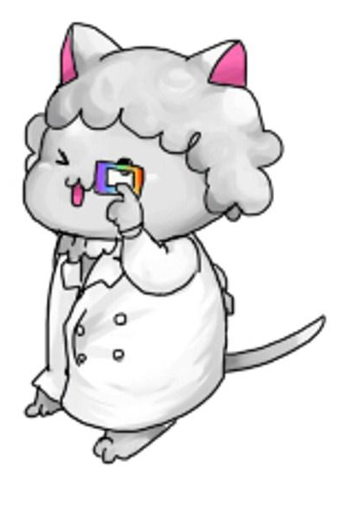
【 おみやげ 】
太陽を直接見ないでね
今回のおみやげは
かいせつこうし
【 回折格子 】
回折格子もプリズムのように
光を分けることができるよ！

Slide 42
虹のふしぎ
おわり

